Slide 1
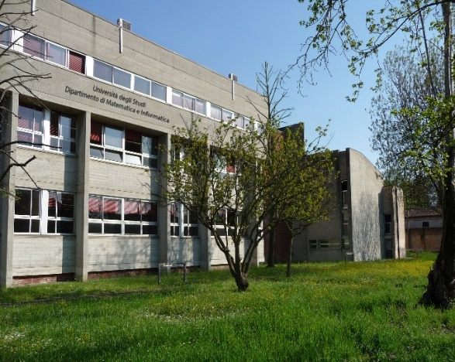
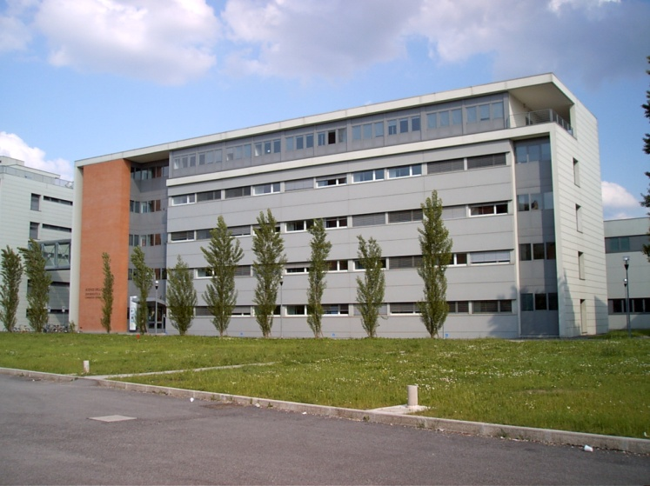
Università degli Studi di Ferrara
w w w . d m i . u n i f e . i t
w w w . u n i f e . i t
DIPARTIMENTO DI MATEMATICA E INFORMATICA
OFFERTA FORMATIVA
Corso di Studio Triennale in MATEMATICA
http://www.unife.it/scienze/matematica
Corso di Studio Triennale in INFORMATICA
http://www.unife.it/scienze/informatica
Corso di Studio Magistrale in MATEMATICA
http://www.unife.it/scienze/ls.matematica
Dottorato di Ricerca in Matematica
www.dmi.unife.it/dottorato
I NOSTRI PUNTI DI FORZA:
dimensione internazionale
didattica di qualità e
a misura di studente
alto livello di occupazione al termine degli studi

